Slide 1
Hệ thống nhúng
Nhóm 7: Nguyễn Tiến Quân – 22656921
Giảng viên: Vũ Tuấn Anh
Đề tài: Dùng ESP32 điều khiển 4 led qua wifi

Slide 2
Giới thiệu
Việc điều khiển 4 đèn LED từ xa thông qua điện thoại bằng ESP32 mang lại nhiều ý nghĩa. Trước tiên, nó tạo ra một giải pháp tiện lợi và linh hoạt cho người dùng, cho phép họ kiểm soát ánh sáng từ xa một cách dễ dàng và linh hoạt. Thứ hai, việc tích hợp ESP32 vào hệ thống điều khiển thông minh mở ra một thế giới mới của các ứng dụng IoT, giúp kết nối và tự động hóa các thiết bị trong nhà thông minh. ESP32, với khả năng tích hợp WiFi và Bluetooth mạnh mẽ, là một lựa chọn tuyệt vời để hiện thực hóa các dự án điều khiển không dây.

Slide 3
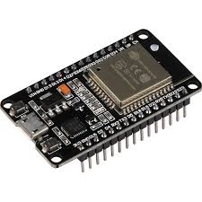
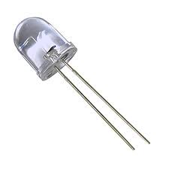
1. Mô tả hệ thống
ESP32: Là vi xử lý chính của hệ thống, được sử dụng để kết nối với mạng WiFi và điều khiển các đèn LED.
Đèn LED đơn: Sử dụng để hiển thị trạng thái của hệ thống, có thể là 4 đèn LED đơn.
Testboard: Dùng để thử nghiệm và kết nối các linh kiện điện tử trước khi triển khai trên board chính.
Dây cắm và nguồn: Được sử dụng để cấp nguồn cho ESP32 và các đèn LED.
Website và app Blynk: Điều khiển led thời gian thực.

Slide 4
2. Đặc tả hệ thống
a) Phần cứng
- Input: Tín hiệu ngõ vào (mở LED/tắt LED) từ ứng dụng điều khiển.
- Output: Đèn LED đơn sáng/tắt.
- Giao diện: Ứng dụng điều khiển trên điện thoại thông minh(Blynk).
- Nguồn điện sử dụng là nguồn 5V.
2.1. Cấu trúc phần mềm
- Ứng dụng Blynk: Sử dụng để tạo giao diện người dùng trực quan trên điện thoại di động hoặc máy tính, cho phép người dùng điều khiển các đèn LED từ xa.
- Mã nguồn trên ESP32: Lập trình để ESP32 kết nối với Blynk Server thông qua Wi-Fi và nhận lệnh từ ứng dụng Blynk để điều khiển các đèn LED tương ứng.

Slide 5
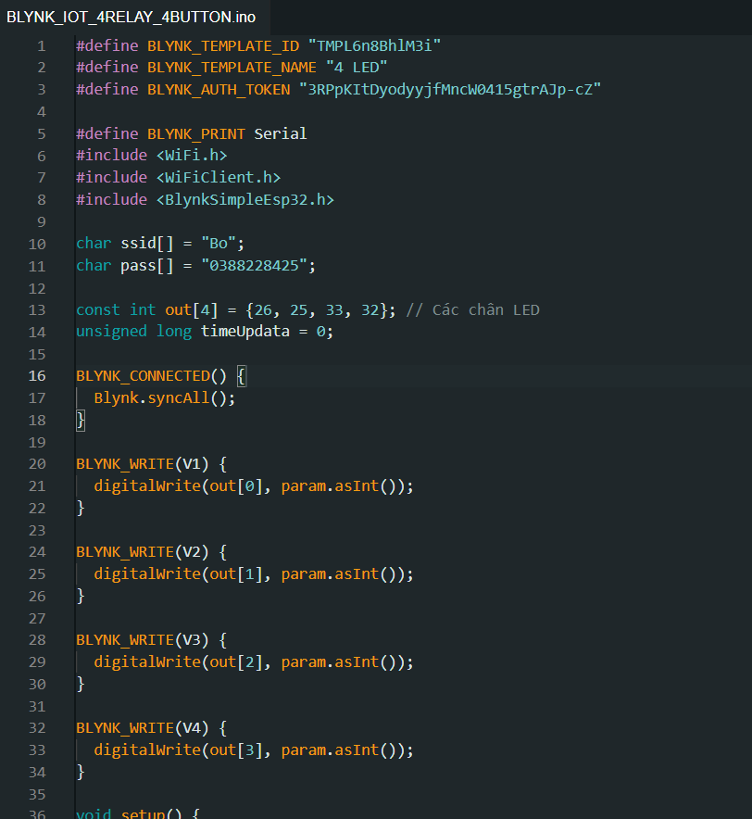
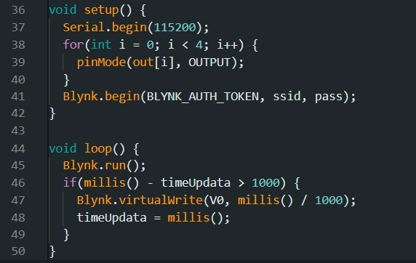
b) Phần mềm
- Sử dụng Arduino IDE để lập trình ESP32 với các chức năng kiểm tra kết nối wifi, thay đổi trạng thái led và hiển thị thời gian thực.
- Các trạng thái vào bộ nhớ của ESP32. Bộ nhớ này có thể lưu trữ trạng thái led ngay cả khi mất điện.
- Các hàm chính bao gồm: BLYNK_CONNECTED(), BLYNK_WRITE(), setup(), loop()

Slide 6
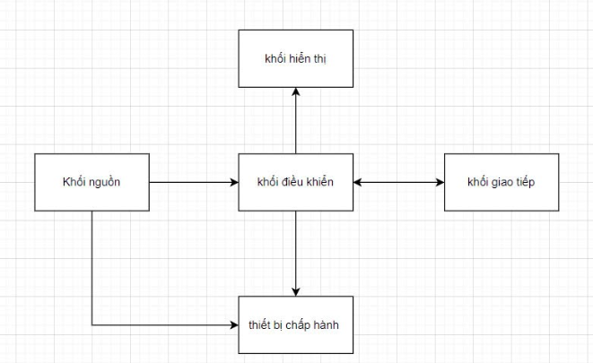
3. Sơ đồ khối hệ thống
Mô tả:
+ Khối nguồn: Cung cấp điện năng cho toàn bộ hệ thống.
+ Khối điều khiển: Là trung tâm xử lý và điều khiển hoạt động của toàn bộ hệ thống. Vi xử lý ESP32 được lập trình nhúng thông qua Arduino IDE.
+ Khối giao tiếp: Nhận đầu vào từ người dùng và chuyển tín hiệu vào vi điều khiển. Là website hay app nhận tín hiệu được cài đặt trong chương trình để giao tiếp với ESP32.
+ Khối hiển thị: Cung cấp thông tin trạng thái và đầu ra cho người dùng. Là các LED.
+ Thiết bị chấp hành: Thực hiện các hành động vật lý theo lệnh từ vi điều khiển.

Slide 7
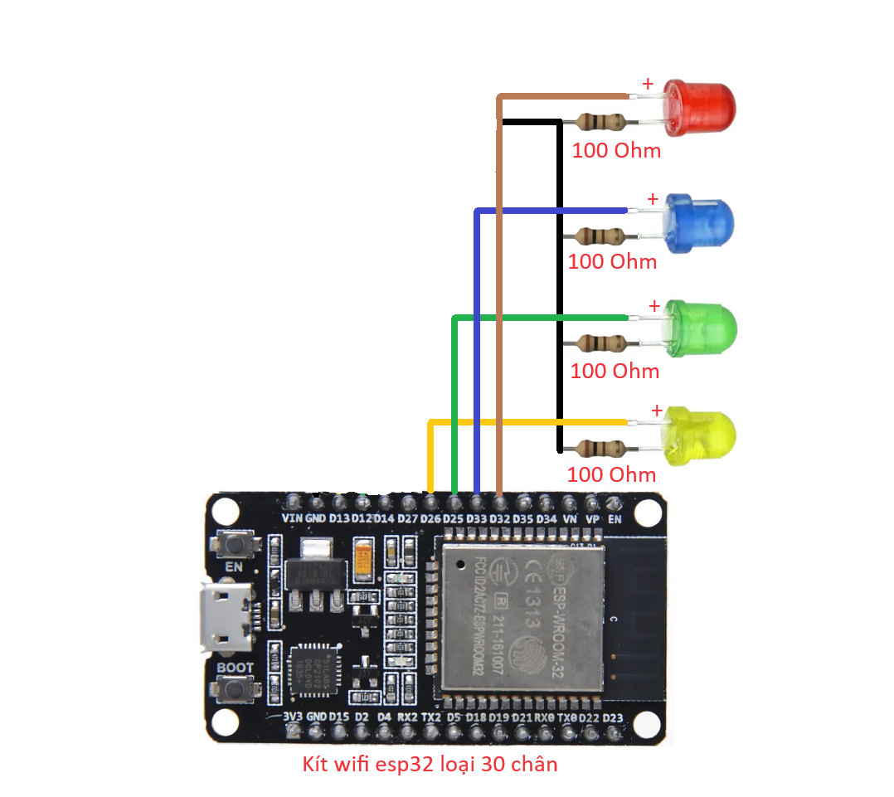
Sơ đồ mạch điện
Mô tả:
+ Vi điều khiển ESP32: Điều khiển toàn bộ hoạt động của hệ thống.
Nhận tín hiệu từ người dùng.
+ LED: Hiển thị các trạng tắt sáng/tắt.

Slide 8
4. Thiết kế phần cứng
Nguyên lý hoạt động của phần cứng
Kết nối và giao tiếp không dây: Bo mạch tự động kết nối với mạng WiFi được cấu hình sẵn, sau đó đăng nhập vào nền tảng đám mây thông qua mã xác thực. Nhờ đó, thiết bị có thể nhận các lệnh điều khiển từ ứng dụng trên điện thoại và gửi lại dữ liệu trạng thái.
Điều khiển phần cứng: Từ nền tảng đám mây, người dùng có thể gửi tín hiệu điều khiển đến bo mạch. Từng tín hiệu này sẽ được chuyển đổi thành trạng thái điện (bật hoặc tắt) cho từng chân đầu ra tương ứng với các thiết bị phần cứng (ví dụ như LED). Khi nhận tín hiệu, bo mạch kích hoạt hoặc ngắt mạch điện để điều khiển thiết bị theo yêu cầu của người dùng.
Cập nhật thông tin trạng thái: Nhận lệnh điều về nền tảng đám mây. Điều này giúp người dùng theo dõi và giám sát tình trạng của hệ thống một cách trực quan thông qua ứng dụng.

Slide 9
V. Tích hợp hệ thống
Quy trình kiểm thử:
1. Kiểm thử phần cứng
Kiểm tra kết nối và hoạt động của 4 LED với các chân GPIO.
Đảm bảo nguồn cấp ổn định, không sụt áp.
Kiểm tra khả năng kết nối WiFi của ESP32.
2. Kiểm thử phần mềm
Kiểm tra kết nối ESP32 với Blynk, đồng bộ trạng thái ban đầu.
Thử bật/tắt LED từ ứng dụng Blynk, đảm bảo phản hồi chính xác.
Kiểm tra cập nhật thời gian lên Blynk mỗi giây.
Kiểm tra phục hồi sau khi mất WiFi.
3. Kiểm thử tích hợp
Vận hành toàn bộ hệ thống, kiểm tra sự ổn định khi điều khiển LED liên tục.
Đánh giá phản hồi khi mất điện và phục hồi nguồn.

Slide 10
V. Tích hợp hệ thống
Kiểm thử phần cứng
1.1. Kiểm tra các chân đầu ra (LED)
Mục đích: Đảm bảo 4 chân đầu ra (26, 25, 33, 32) của ESP32 được nối đúng với LED và LED hoạt động (bật/tắt) khi có tín hiệu.
Các bước:
Cấp nguồn cho ESP32. Kiểm tra thực tế kết nối: Chân 26 -> LED 1, Chân 25 -> LED 2, Chân 33 -> LED 3, Chân 32 -> LED 4.
Dùng code đơn giản (tính năng Serial.print trong setup) để lần lượt bật/tắt mỗi chân. Quan sát LED tương ứng sáng hoặc tắt đúng theo mong muốn.
Kết quả mong đợi: Mỗi LED sáng và tắt tương ứng với tín hiệu điều khiển của chân đầu ra mà không bị nhầm lẫn vị trí.

Slide 11
V. Tích hợp hệ thống
a. Kiểm thử phần cứng
1.2. Kiểm tra khả năng kết nối WiFi
Mục đích: Đảm bảo ESP32 bắt được WiFi ở khoảng cách hợp lý, không bị mất tín hiệu.
Các bước:
Đặt ESP32 cách router WiFi một khoảng xác định (2-3m, sau đó có thể tăng khoảng cách).
Quan sát trên Serial Monitor xem ESP32 đã kết nối thành công hay chưa (thông báo kết nối).
Kết quả mong đợi: ESP32 kết nối WiFi ổn định trong phạm vi cho phép.

Slide 12
V. Tích hợp hệ thống
b. Kiểm thử phần mềm
2.1. Kiểm tra kết nối Blynk và đồng bộ (BLYNK_CONNECTED)
Mục đích: Đảm bảo ESP32 có thể đăng nhập thành công vào máy chủ Blynk, đồng bộ trạng thái.
Các bước:
Mở Serial Monitor để theo dõi.
Khởi động ESP32.
Xác nhận có dòng thông báo kết nối Blynk thành công (thường in ra Connected to Blynk server hoặc tương tự).
Đảm bảo hàm Blynk.syncAll() được gọi, các giá trị ban đầu được đồng bộ lên ứng dụng.
Kết quả mong đợi:
ESP32 thông báo kết nối Blynk thành công.
Ứng dụng Blynk (trên điện thoại) có thể hiển thị trạng thái ban đầu của LED (tắt/bật) nếu được lưu.

Slide 13
V. Tích hợp hệ thống
2.2. Kiểm tra điều khiển LED qua Blynk (BLYNK_WRITE)
Mục đích: Đảm bảo việc gửi lệnh từ ứng dụng Blynk tới ESP32 để bật/tắt LED tương ứng.
Các bước:
Mở ứng dụng Blynk, tạo 4 nút bấm (hoặc 4 công tắc) liên kết với 4 Virtual Pin: V1, V2, V3, V4.
Lần lượt bật/tắt nút trên ứng dụng.
Quan sát LED vật lý trên ESP32:
V1 -> LED ở chân 26
V2 -> LED ở chân 25
V3 -> LED ở chân 33
V4 -> LED ở chân 32
Kết quả mong đợi:
Mỗi lần bấm nút trong ứng dụng, LED tương ứng trên bo mạch thay đổi trạng thái ngay (sáng hoặc tắt).
Không có hiện tượng trễ quá lâu hoặc LED khác chân bị ảnh hưởng.

Slide 14
V. Tích hợp hệ thống
2.3. Kiểm tra cập nhật giá trị thời gian lên Blynk (Blynk.virtualWrite)
Mục đích: Đảm bảo biến thời gian (millis/1000) được gửi lên V0 mỗi giây.
Các bước:
Trong ứng dụng Blynk, thêm một widget hiển thị giá trị của Virtual Pin V0.
Quan sát sau khi ESP32 chạy, widget này có cập nhật giá trị thời gian hay không (tăng dần mỗi giây).
Kết quả mong đợi:
Giá trị thời gian tăng đều và được làm mới khoảng 1 lần/giây.
Không bị nhảy hoặc ngừng cập nhật giữa chừng.

Slide 15
V. Tích hợp hệ thống
3. Kiểm thử tích hợp
3.1. Kiểm tra vận hành toàn bộ hệ thống
Mục đích: Đảm bảo kết hợp chức năng WiFi, Blynk và điều khiển LED hoạt động trơn tru.
Các bước thực hiện:
Cấp nguồn và khởi động hệ thống.
Quan sát quá trình khởi động, kết nối WiFi và đăng nhập Blynk, cùng với việc cập nhật thời gian và điều khiển LED.
Thực hiện liên tục thao tác bật/tắt LED qua ứng dụng Blynk, theo dõi sự ổn định của hệ thống.
Kết quả mong đợi:
Hệ thống khởi động và kết nối ổn định.
Các chức năng phối hợp nhịp nhàng, không xảy ra reset ngẫu nhiên hay mất kết nối đột ngột.
LED hoạt động chính xác theo lệnh.

Slide 16
THANKS!

